Slide 1


Název vzdělávacího materiálu
Počasí, životní prostředí (Weather, environment) B1
Tematická oblast | ANGLIČTINA: Maturitní ústní zkouška
Datum vytvoření | 10.11.2012
Ročník | 2. - 4., sexta – oktáva, úroveň B1
Stručný obsah | Vhodné jako doplněk k ústní části MZ - praktická forma nácviku částí maturitního zadání úkolu 1,2,4.
Způsob využití | Napomáhá studentovi s pohotovým ovládáním nezbytných metodických strategií zvládnutí ústní MZ a poskytuje podpůrnou slovní zásobu tématu a vhodné komunikační obraty.
Autor | Mgr. Dana Mynářová
Kód | VY_22_INOVACE_03_AMYN29
Gymnázium a Jazyková škola s právem státní jazykové zkoušky Zlín

Slide 2
Topic: weather, environment Part 1: Questions
B1
What is the greenhouse effect? Does it influence the climate on our planet? How?
Name one environmental issue and three things we can do to help it
Where is it safer to live, in terms of environment, in a town or in a village?

Slide 3
Topic: weather, environment Part 1: Questions
B1
How can teenagers protect our planet?
Why are some species of animals becoming extinct nowadays?

Slide 4
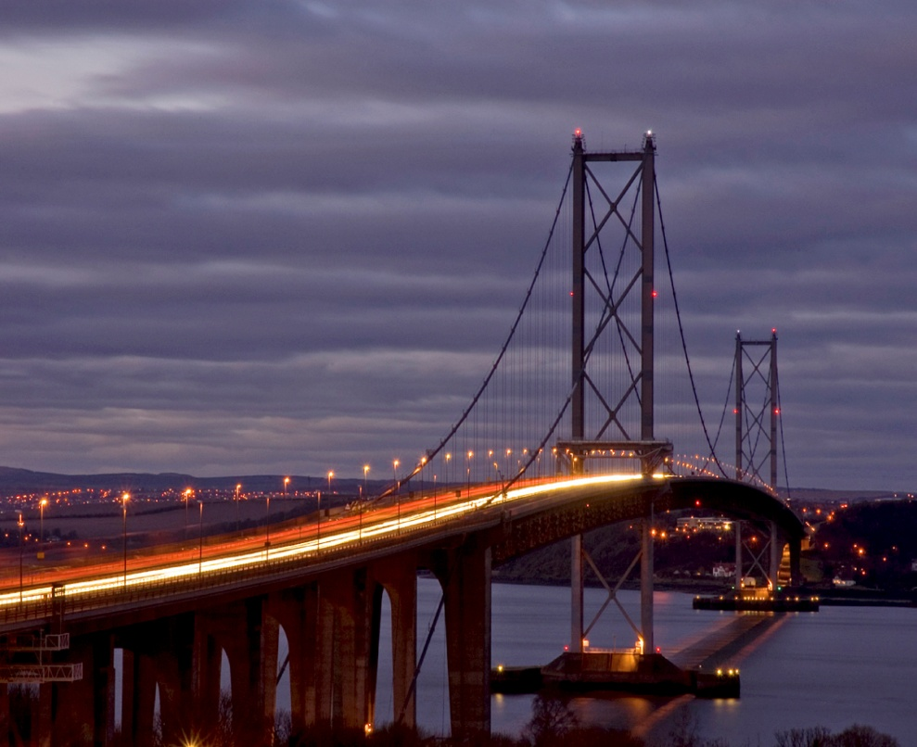
Topic: weather, environment Part 2: Task 1: Describe the photo in detail and mention:
B1
Location
Atmosphere
Weather conditions
Other

Slide 5
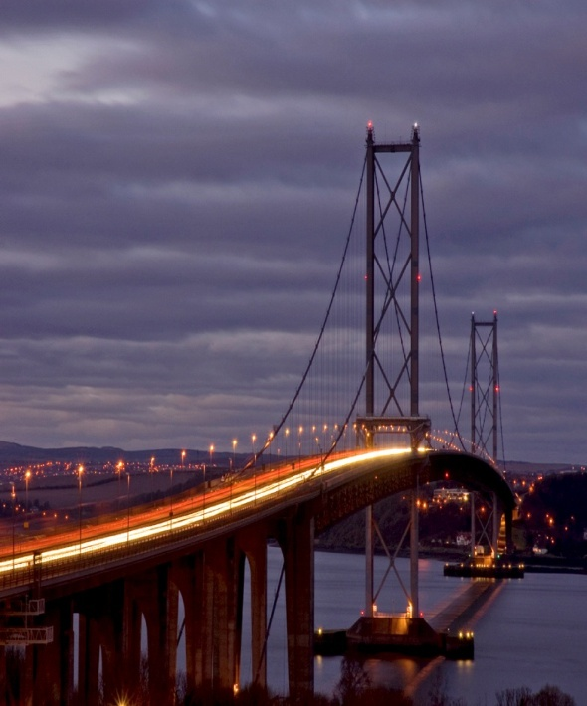
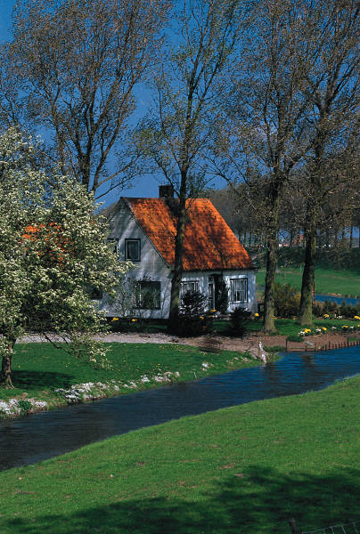
Topic: weather, environment Part 2: Task 2: Compare the photos and consider the following points:
B1
Location
Atmosphere
Weather conditions
Other

Slide 6
Topic: weather, environment Part 2: Task 3: Tell me about...
B1
what you do to protect the environment
the weather you like best/worst
how the weather affects your mood

Slide 7
Topic: weather, environment Part 4 - Role play
B1
Imagine the following situation: A school TV reporter asked you to introduce some activities in your school which can improve the environment. Suggest things which students can do in/outside your school. Explain why it is useful.
What
Where?
What equipment?

Slide 8
Topic: weather, environment Vocabulary bank:
B1
(non-)renewable sources of energy
low-energy houses
sort the waste
air pollution
greenhouse effect
endangered species
drought
flood
earthquake
landfills
deforestation
weather forecast
changeable weather
climate change
global warming
hurricane
haze, mist, fog, smog
rainy/sunny/cloudy
overcast
bloom

Slide 9
Zdroje:
Obrázky jsou použity z webu Office.com (Klipart)

